Slide 1
«Игры наших бабушек и дедушек»
Автор: ученица 2«А» класса,Чехоева Амина
Руководитель:Сергеева Марина Владимировна

Slide 2
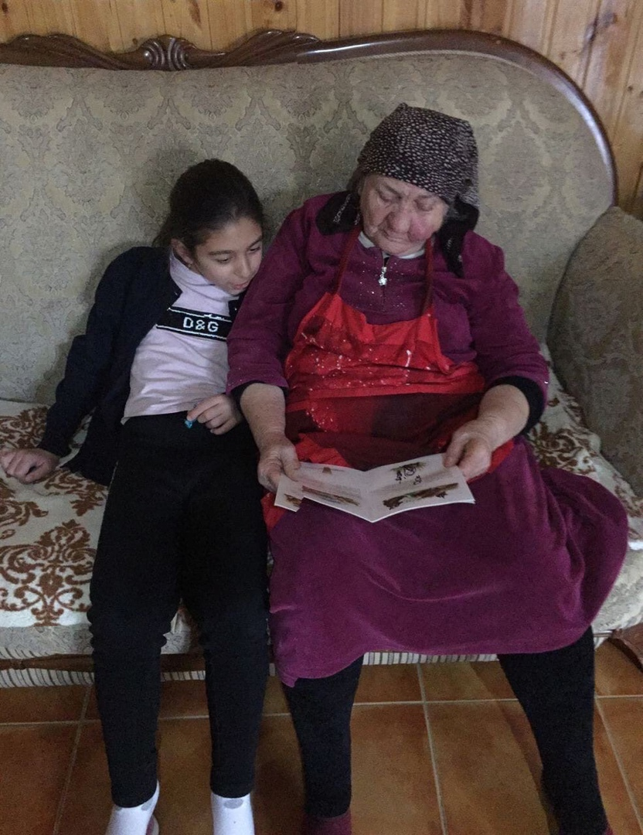

Slide 3
Цель проекта: изучение и пропаганда осетинской национальной культуры.
Задачи проекта:
Узнать, в какие игры играли наши бабушки и дедушки;
Изучить литературу по данной теме, найти необходимую информацию в сети Интернет.
Предмет исследования: осетинские народные игры.
Гипотеза: игры наших бабушек и дедушек отличались от современных.

Slide 4
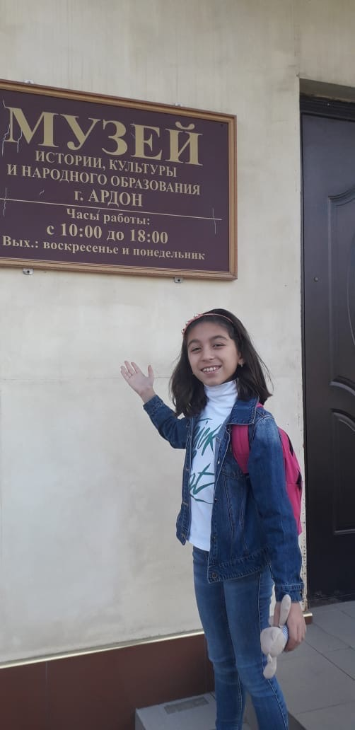

Slide 5
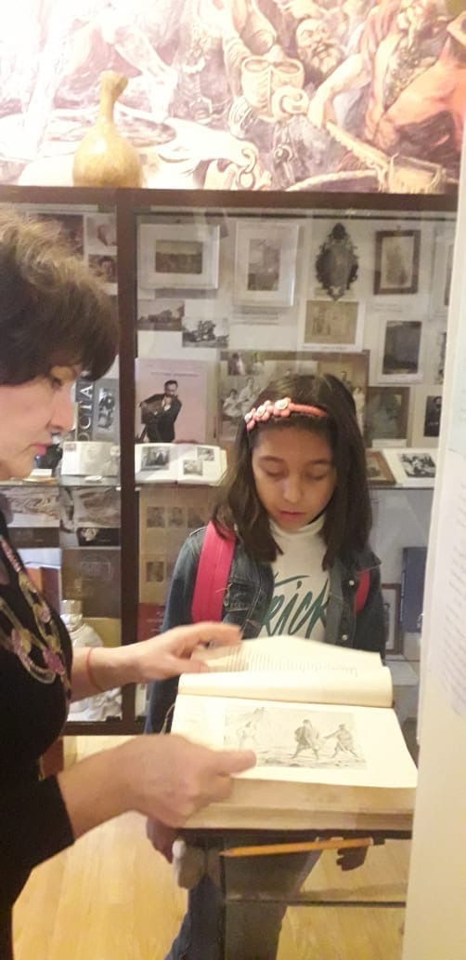

Slide 6
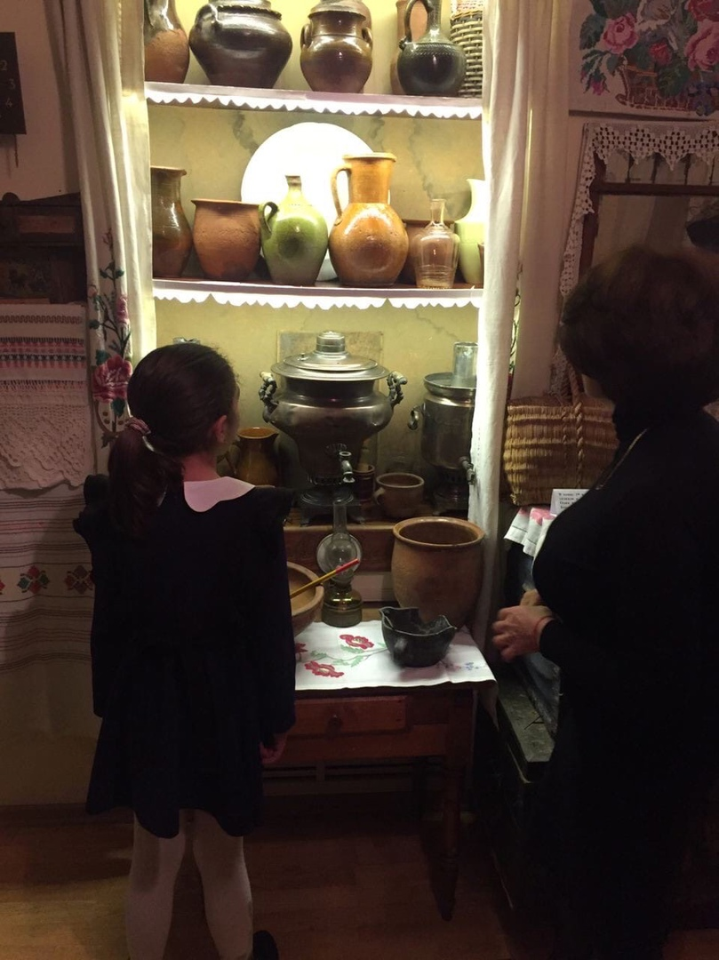

Slide 7
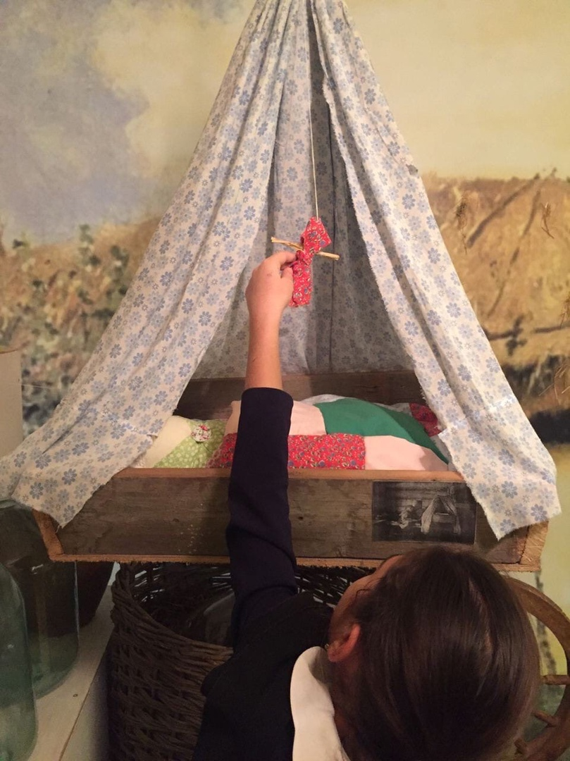
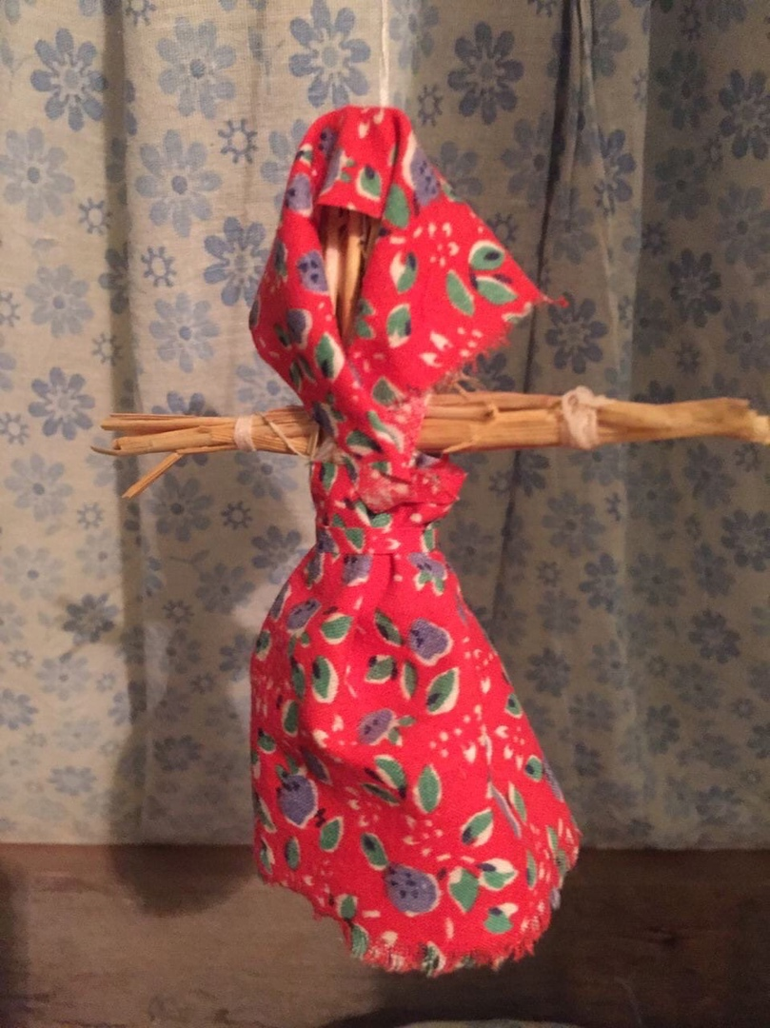

Slide 8
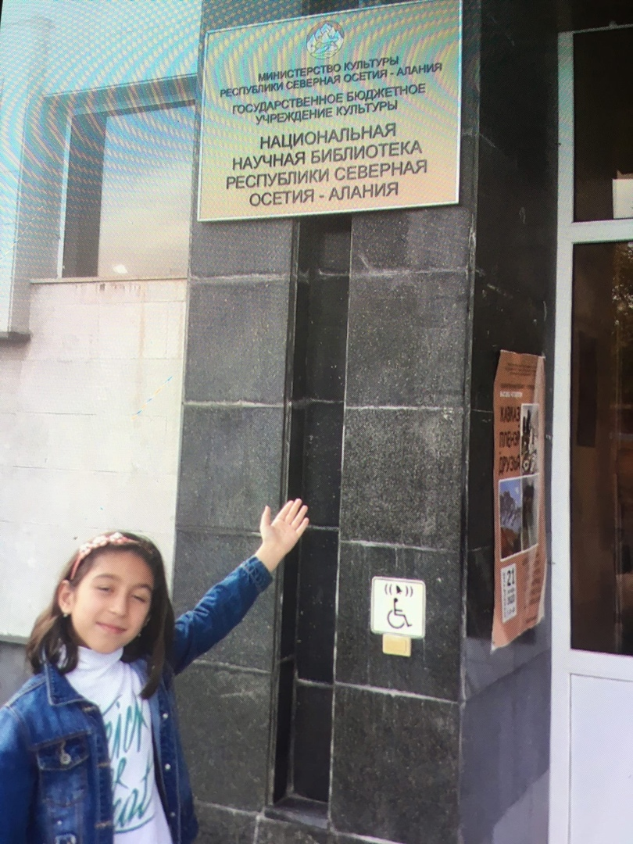

Slide 9
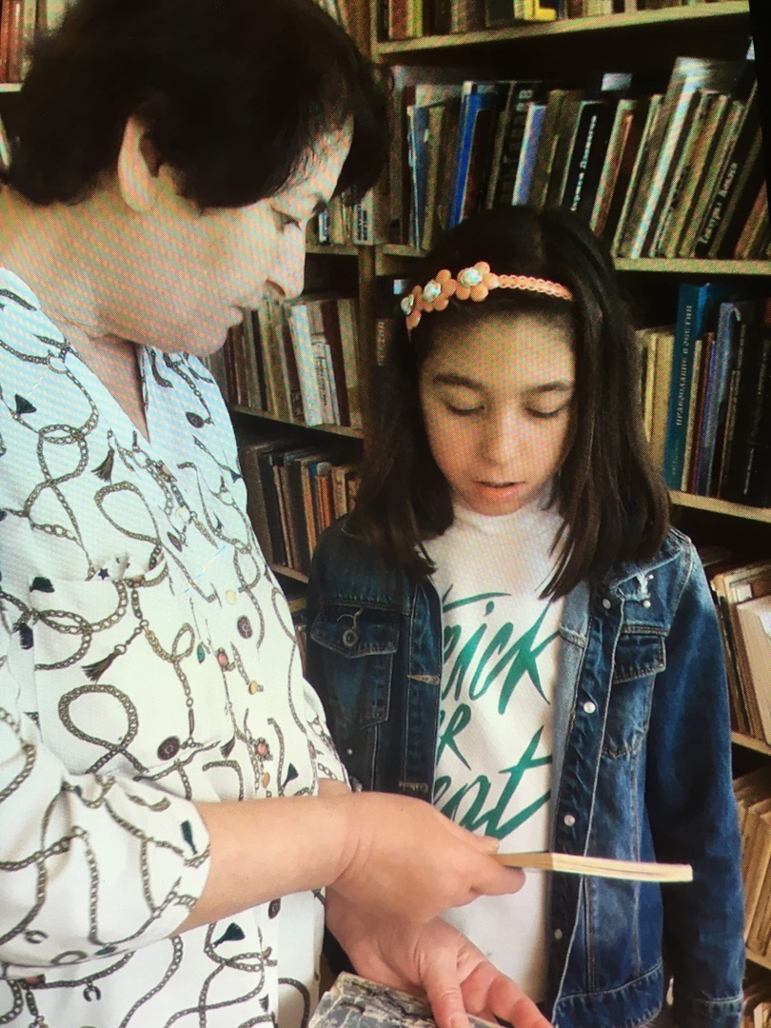

Slide 10
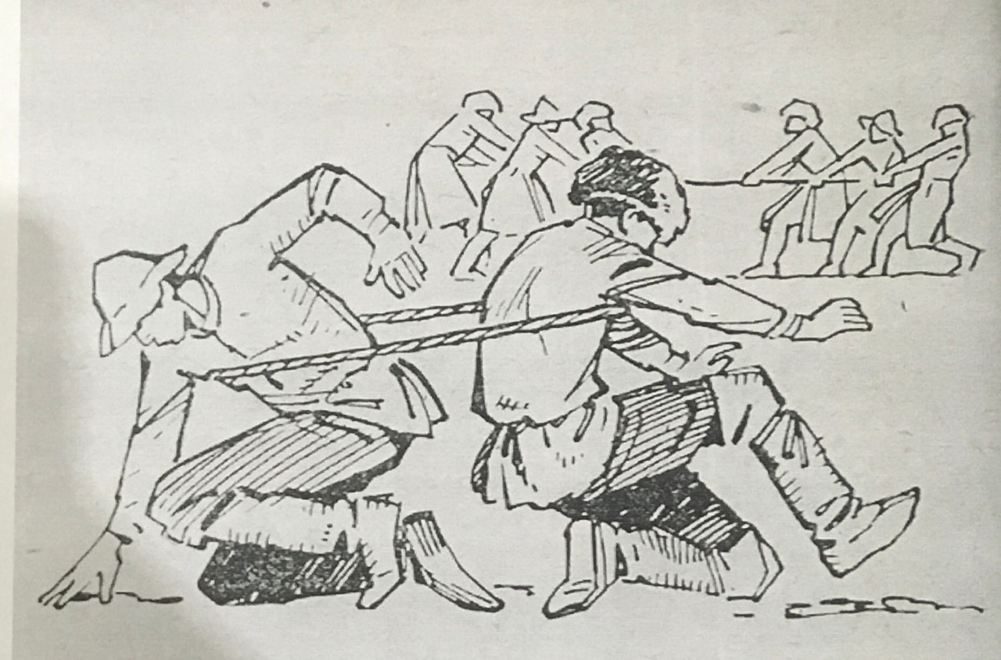

Slide 11
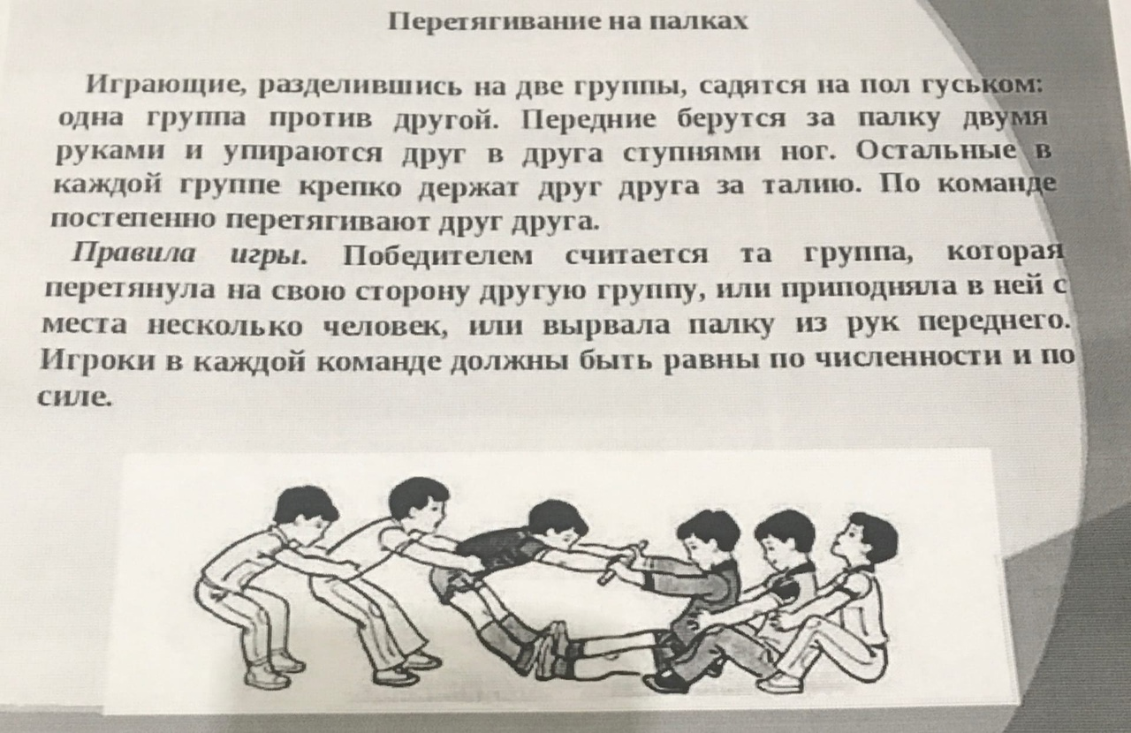

Slide 12
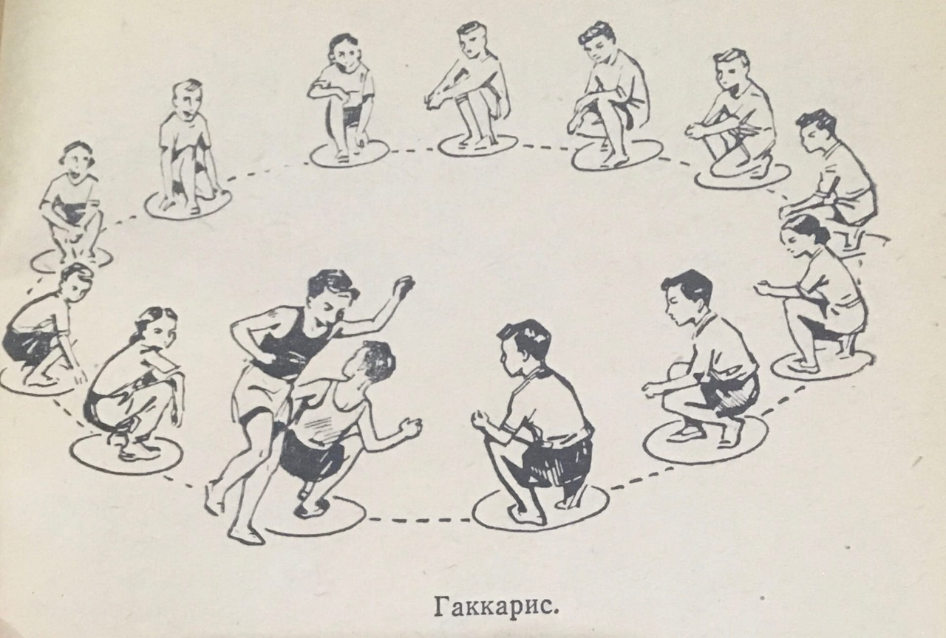

Slide 13
Название игр | Кол-во опрошенных | Любимая игра(кол-во чел.)
Тыччытайхъаст | 38 человек | 10 человек( бабушки и дедушки)
Гаккарис | 38 человек | 11 человек(дедушки)
Перетягивание на палках | 38 человек | 10человек( дедушки)
Альчики (хъултайхъазт) | 12 человек | 12 человек( бабушки и дедушки)
Лук и стрела | 12 человек | 9 человек ( дедушки)
Игра в веревку | 22 человек | 22 человек (дедушки)

Slide 14
Название игр | Кол-во опрошенных | Любимая игра(кол-во чел.)
Дочки матери | 22 человек | 12 человек(все девочки)
Чехарда | 38 | 31 мальчики и девочки
Утки и охотники | 38 | 28 мальчики и девочки
стрелялки | 38 | 17 мальчиков,3 девочки
Майн крафт | 38 | 38 мальчики и девочки
Барби | 38 | 17 девочки
Казаки и разбойники | 38 | 30 детей
баскетбол | 38 | 18 детей
Хоккей | 38 | 12 детей
футбол | 38 | 19 детей

Slide 15
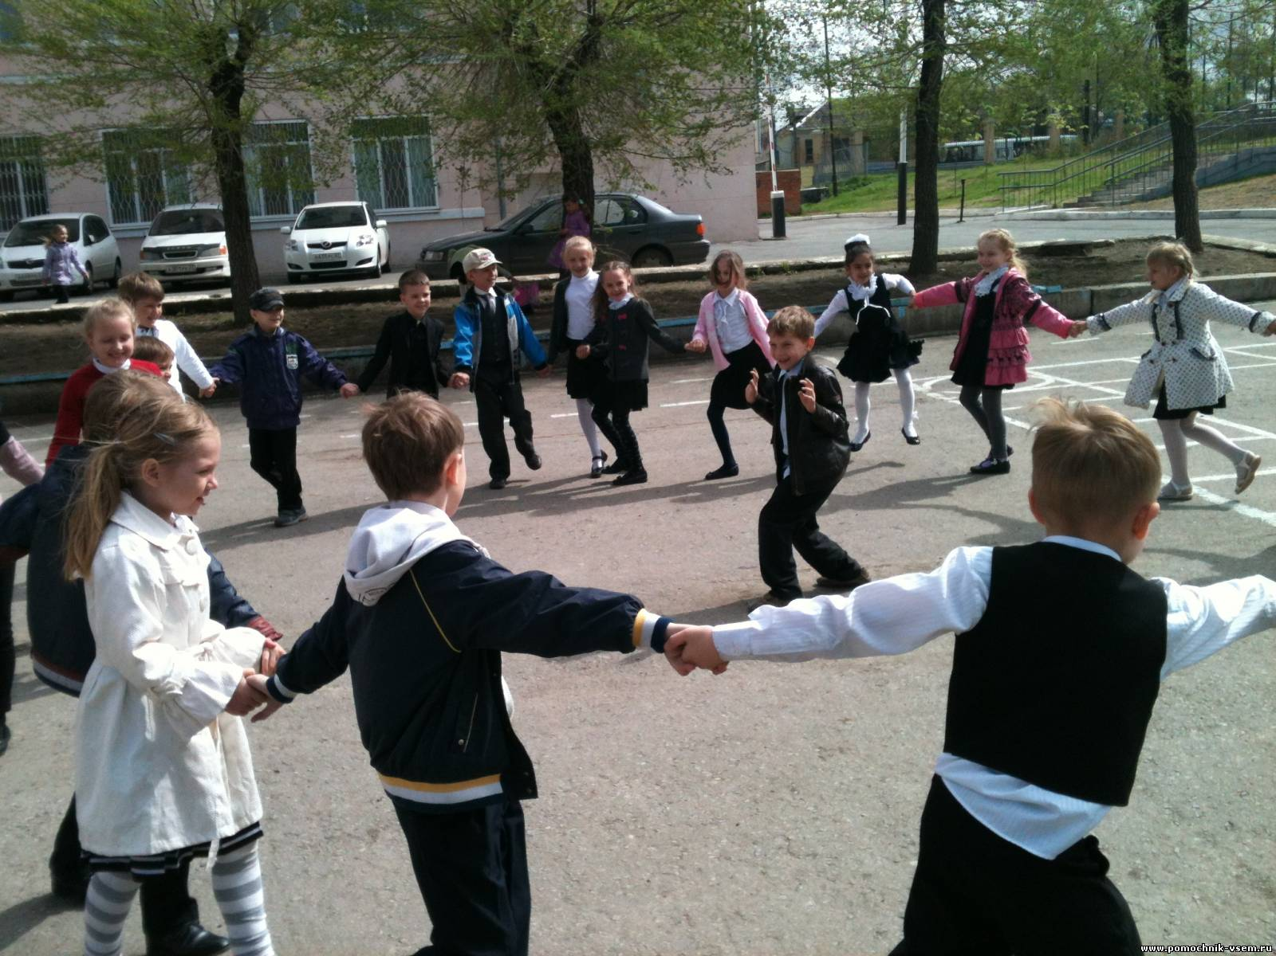

Slide 16
Спасибо за внимание!

